Slide 1
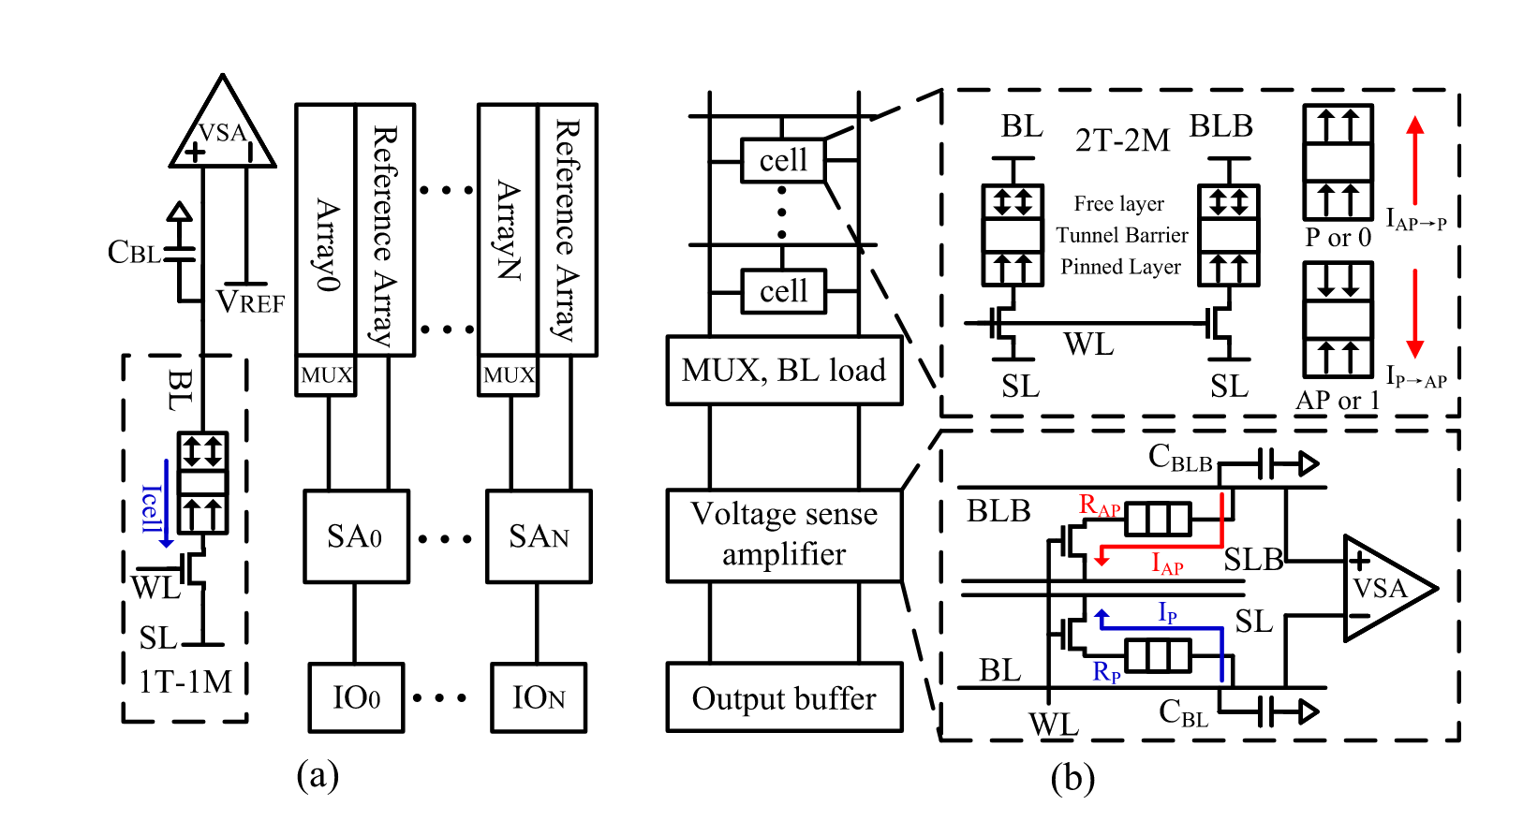
整体目标：确定VSA的启动时间
图(a)为1T+1MTJ情形，图(b)为2T+2MTJ情形，本文讨论图(b)

Slide 2
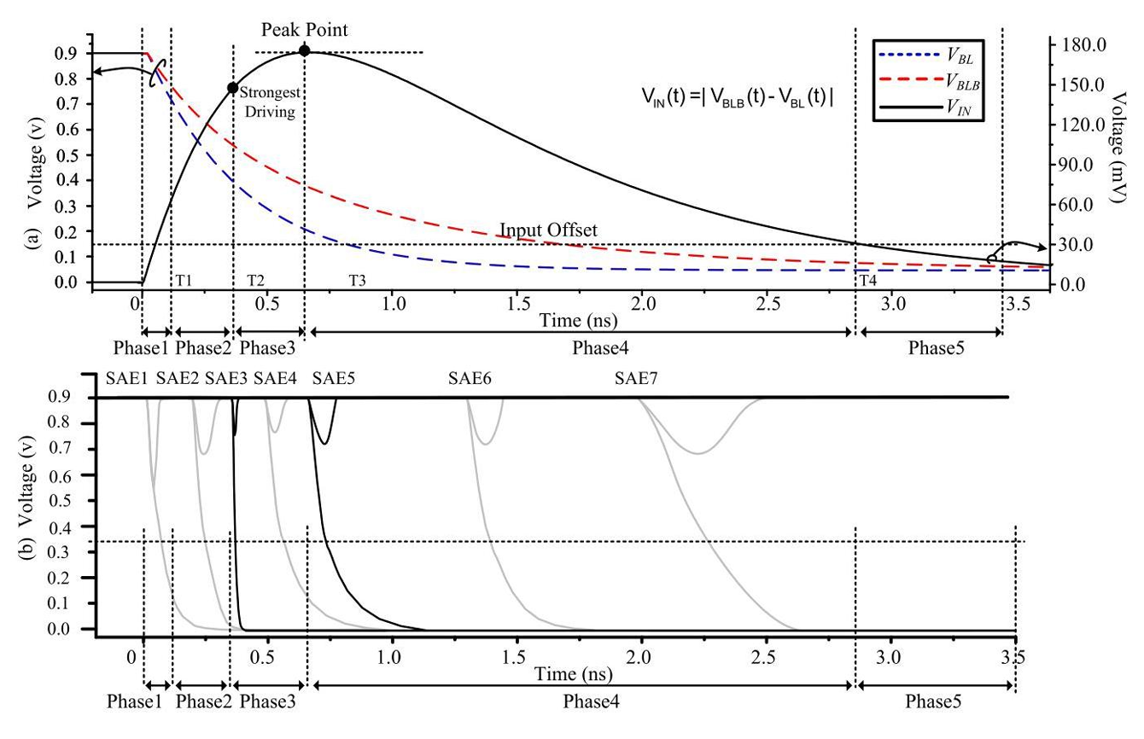
一般读出方式的问题——STT-MRAM中的时序
1、在2T+2MTJ情况下，WL激活，BL和BLB同时开始放电， 然而由于BL和BLB连接不同MTJ，所以放电速度不同。
2、在phase1，读测正确与否取决于VSA的偏移电压，V_{offset}与V_{in}同向摆动，结果正确，反之结果错误。
3、在phase2，V_{in}大于V_{offset}，输出由V_{in}决定。
4、在phase3，由SAE3实现的翻转行为比SAE5强，即最强驱动点并非输入电压峰值点。
5、因此，VSA的感测时间不能确定为输入电压峰值点，其启用时间无法确定。

Slide 3
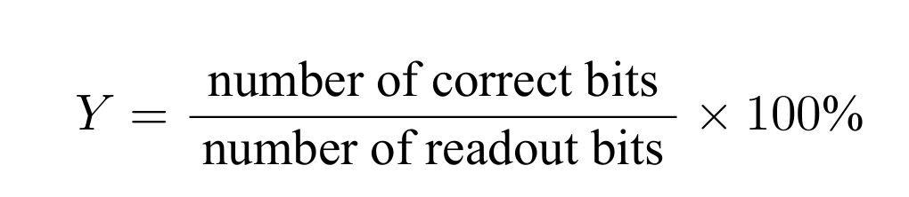
定性测量参数——对码率
在28nmCMOS&MTJ技术下的蒙特卡洛模拟获得的正确比特数和错误比特数。

Slide 4
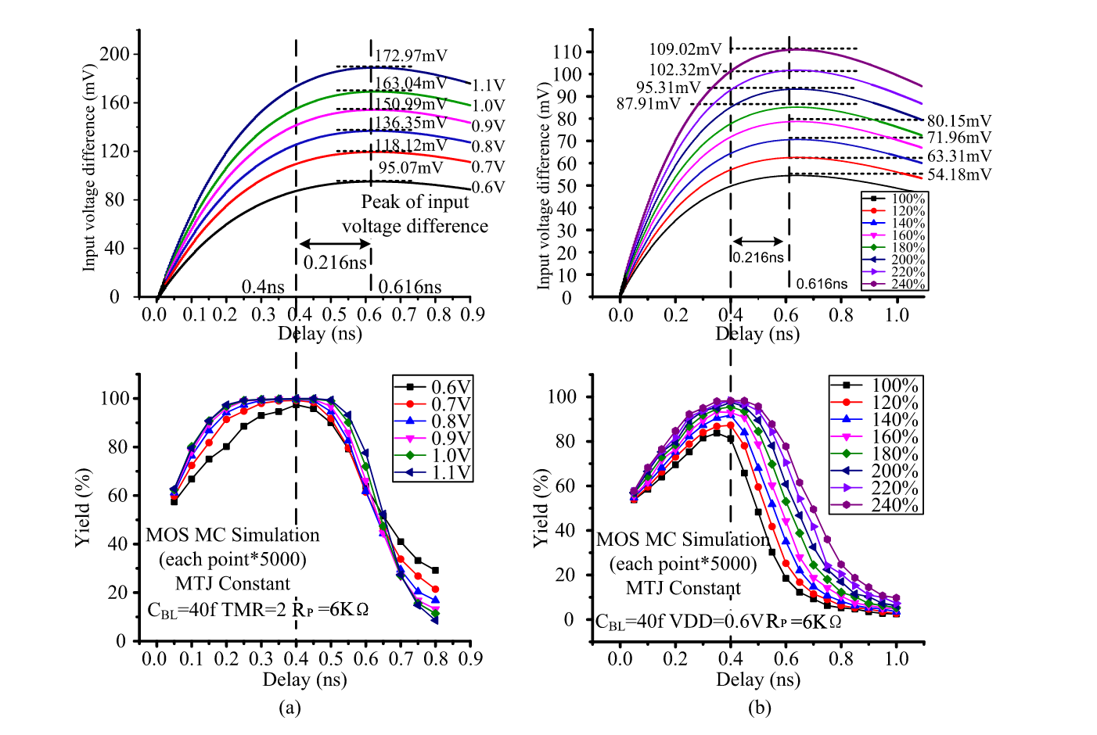
V_{DD}和TMR
(a)图：
V_{DD}在0.6-1.1V之间，上图说明V_{DD}越大，V_{in}越大，下图说明在同样的TMR下，V_{DD}变化引起的V_{in}变化对对码率的影响较小。但较高对码率时间较长。
(b)图：
TMR在100%到240%之间，上图说明TMR越大，V_{in}越大，下图说明在同样的V_{DD}下，TMR变化对对码率的影响较大，高TMR对应了高对码率。

Slide 5
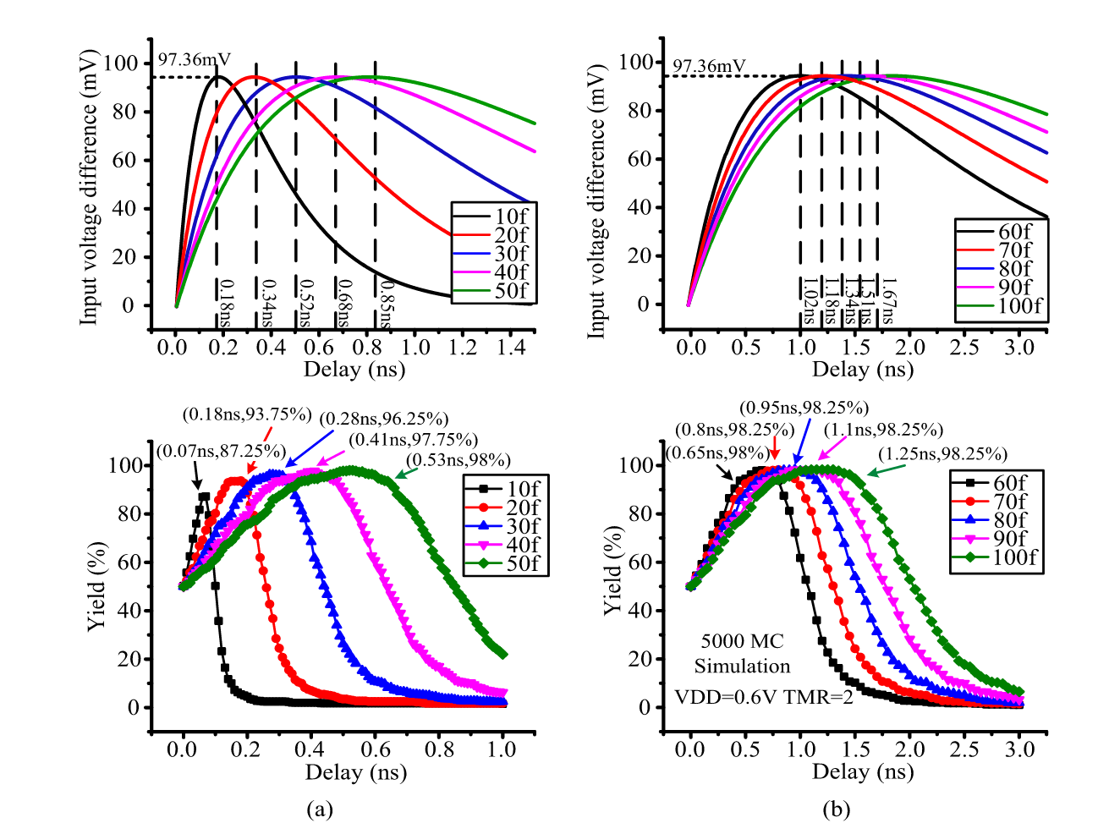
电阻和寄生电容
导通期间，导通电阻和寄生电阻远小于MTJ的低温阻态。故使用低温阻态R_{P}代表路径上的总电阻。
(a)图&(b)图：
V_{in}来到峰值的时间随着寄生电容的增大而延后，但峰值基本不变。峰值Vin时间与最大对码率时间之间的延迟与时间常数τ=RC线性相关。

Slide 6
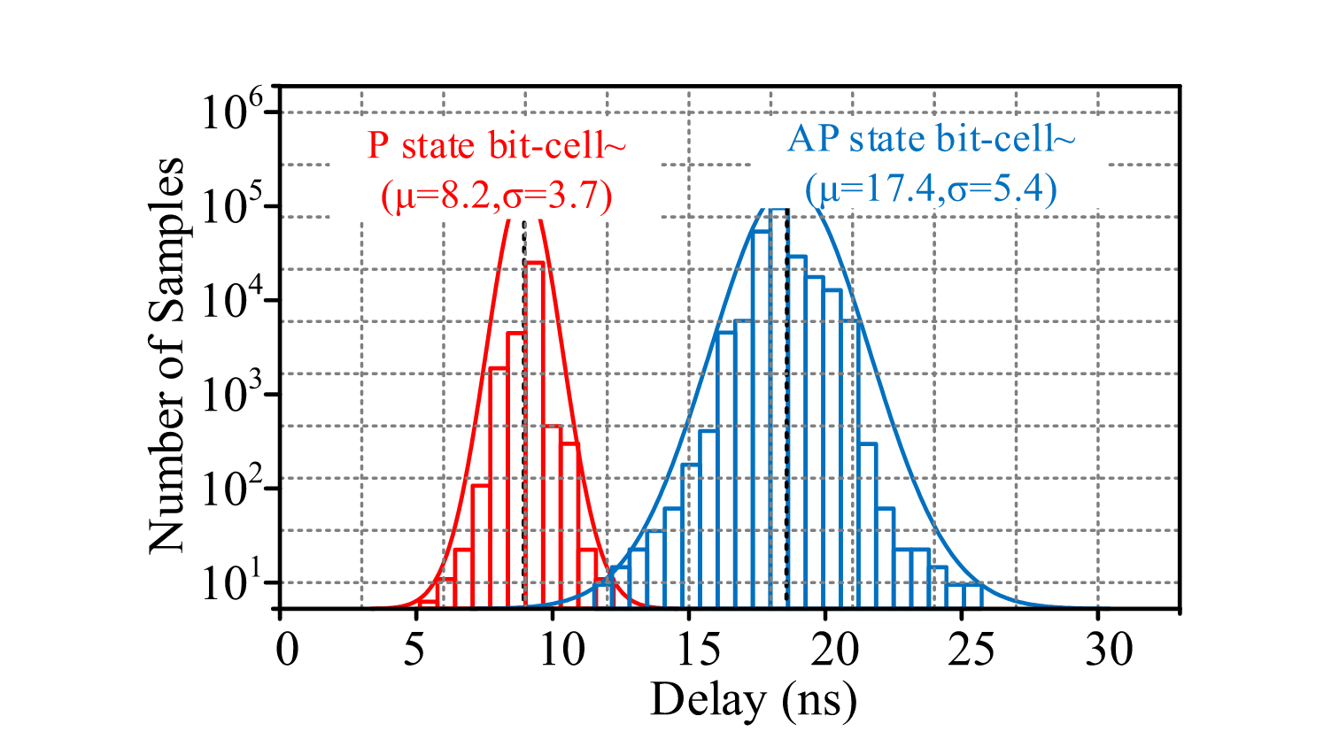
通过复制位线抑制SAE时间变化
1、在SRAM中，复制位线是一种常见的做法，追踪BL的放电过程很容易。
2、但在MRAM中，AP和P状态下BL的摆动不同，放电延迟也不同。AP状态的放电延迟大于P状态，这是由于不对称STT效率。
3、在AP态下，隧道电阻更高，电流密度相对较低，导致AP→P切换的效率通常低于P→AP切换。

Slide 7
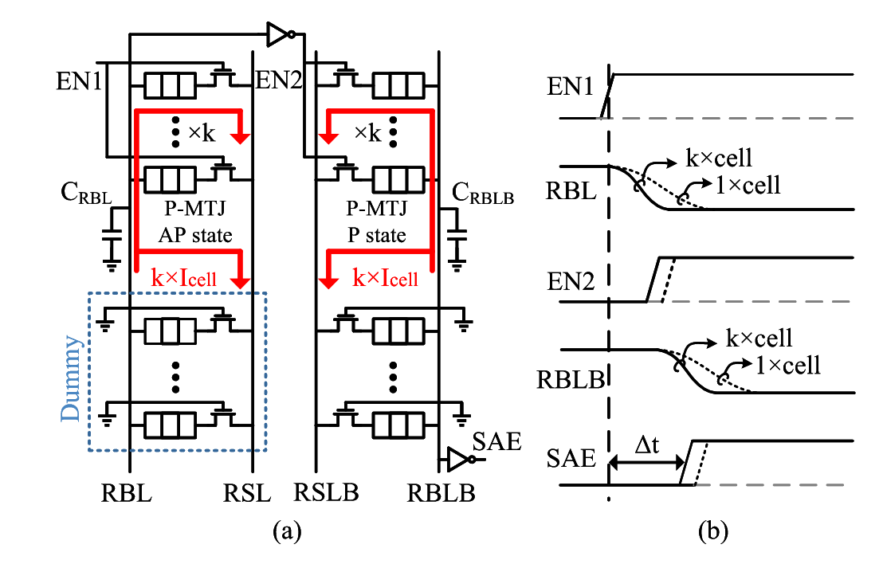
MVT-RBL技术
1、MVT-RBL通过在存储阵列中添加复制单元和复制位线来模拟正常存储单元的行为。
2、复制单元包含两个MTJ，其状态互补，与常规存储单元类似。位线和复制位线的寄生电容相等，确保复制单元的行为能够精确反映实际存储单元的行为。
3、（1）选择的复制位线开始放电，当电压降至V_{DD}/2时，启动第二阶段。
（2）对应的复制位线继续放电。
4、两者之间插入反相器，阈值为V_{DD}/2，控制时序。

Slide 8
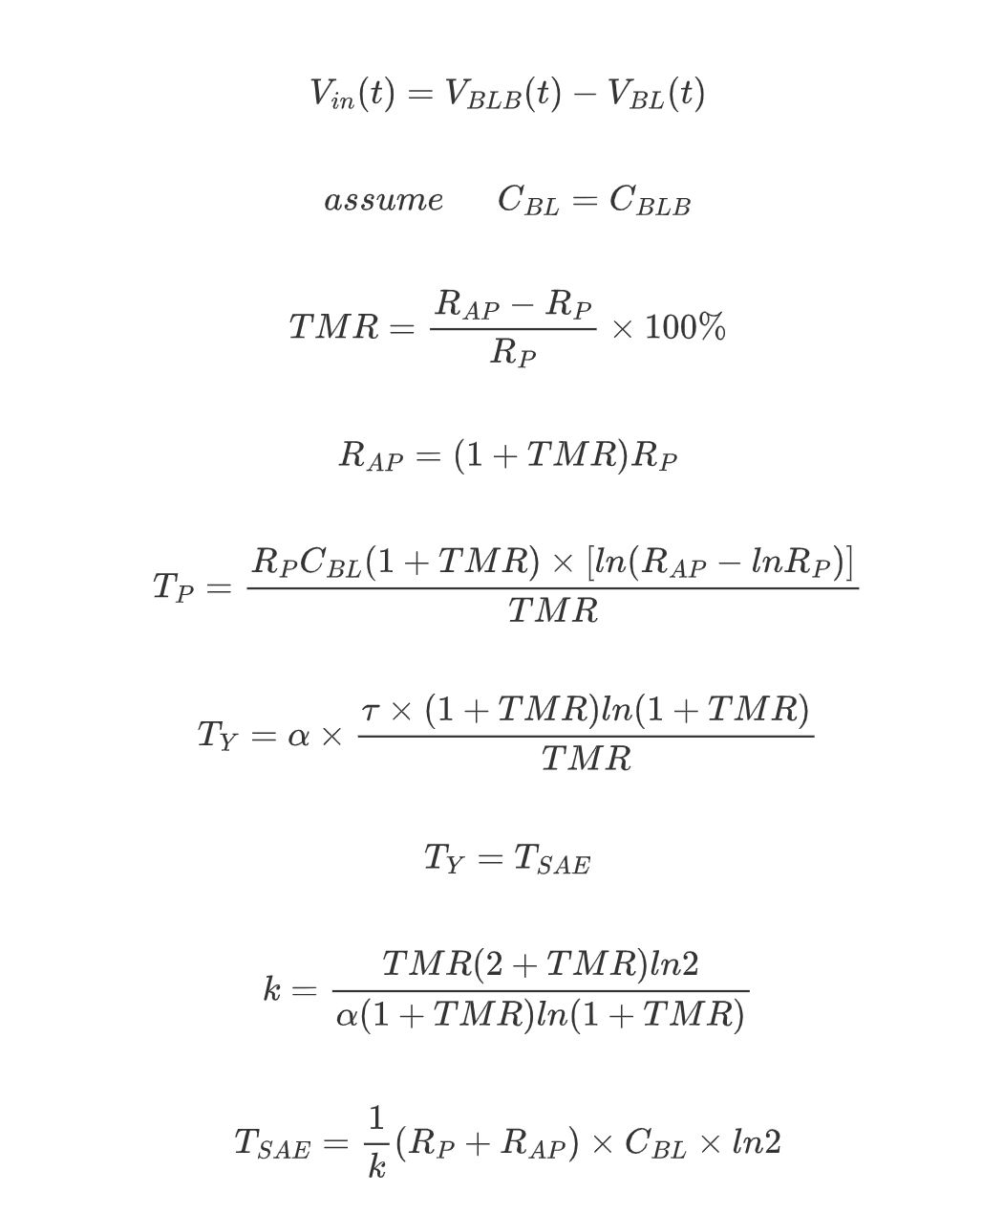
结论
TMR为隧道磁阻比率
T_{P}为V_{in}来到峰值的时间
T_{Y}为对码率来到峰值的时间
T_{SAE}为VSA使能信号延迟时间

